Slide 1
C’est possible de faire du ski en France ?
Regardez la carte et notez les montagnes.
Notes:
This map shows where the mountains are in France Alpes, Pyrenees and Massif Central .

Slide 2
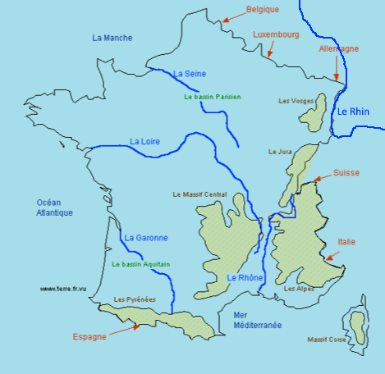

Slide 3
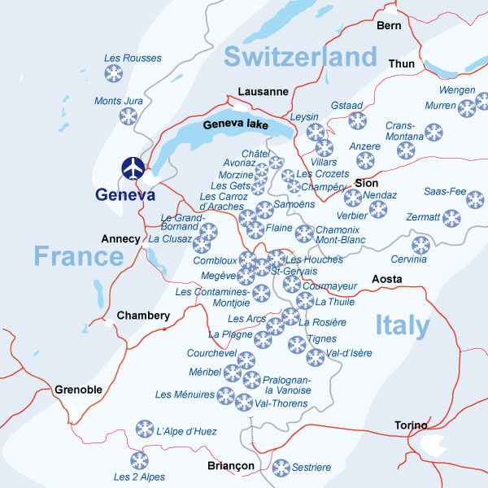
Les Alpes

Slide 4
Voici un globe de neige.
Dedans, il y a un bonhomme de neige.
Dessous, il y a trois flocons de neige.
Comment dit-on ‘snow’ en français?
la neige
Notes:
Incidental language to get pupils to focus on extracting the word snow.

Slide 5
Tu aimes la neige ?

Slide 6
En France il y a beaucoup de stations de ski et pistes de ski.

Slide 7
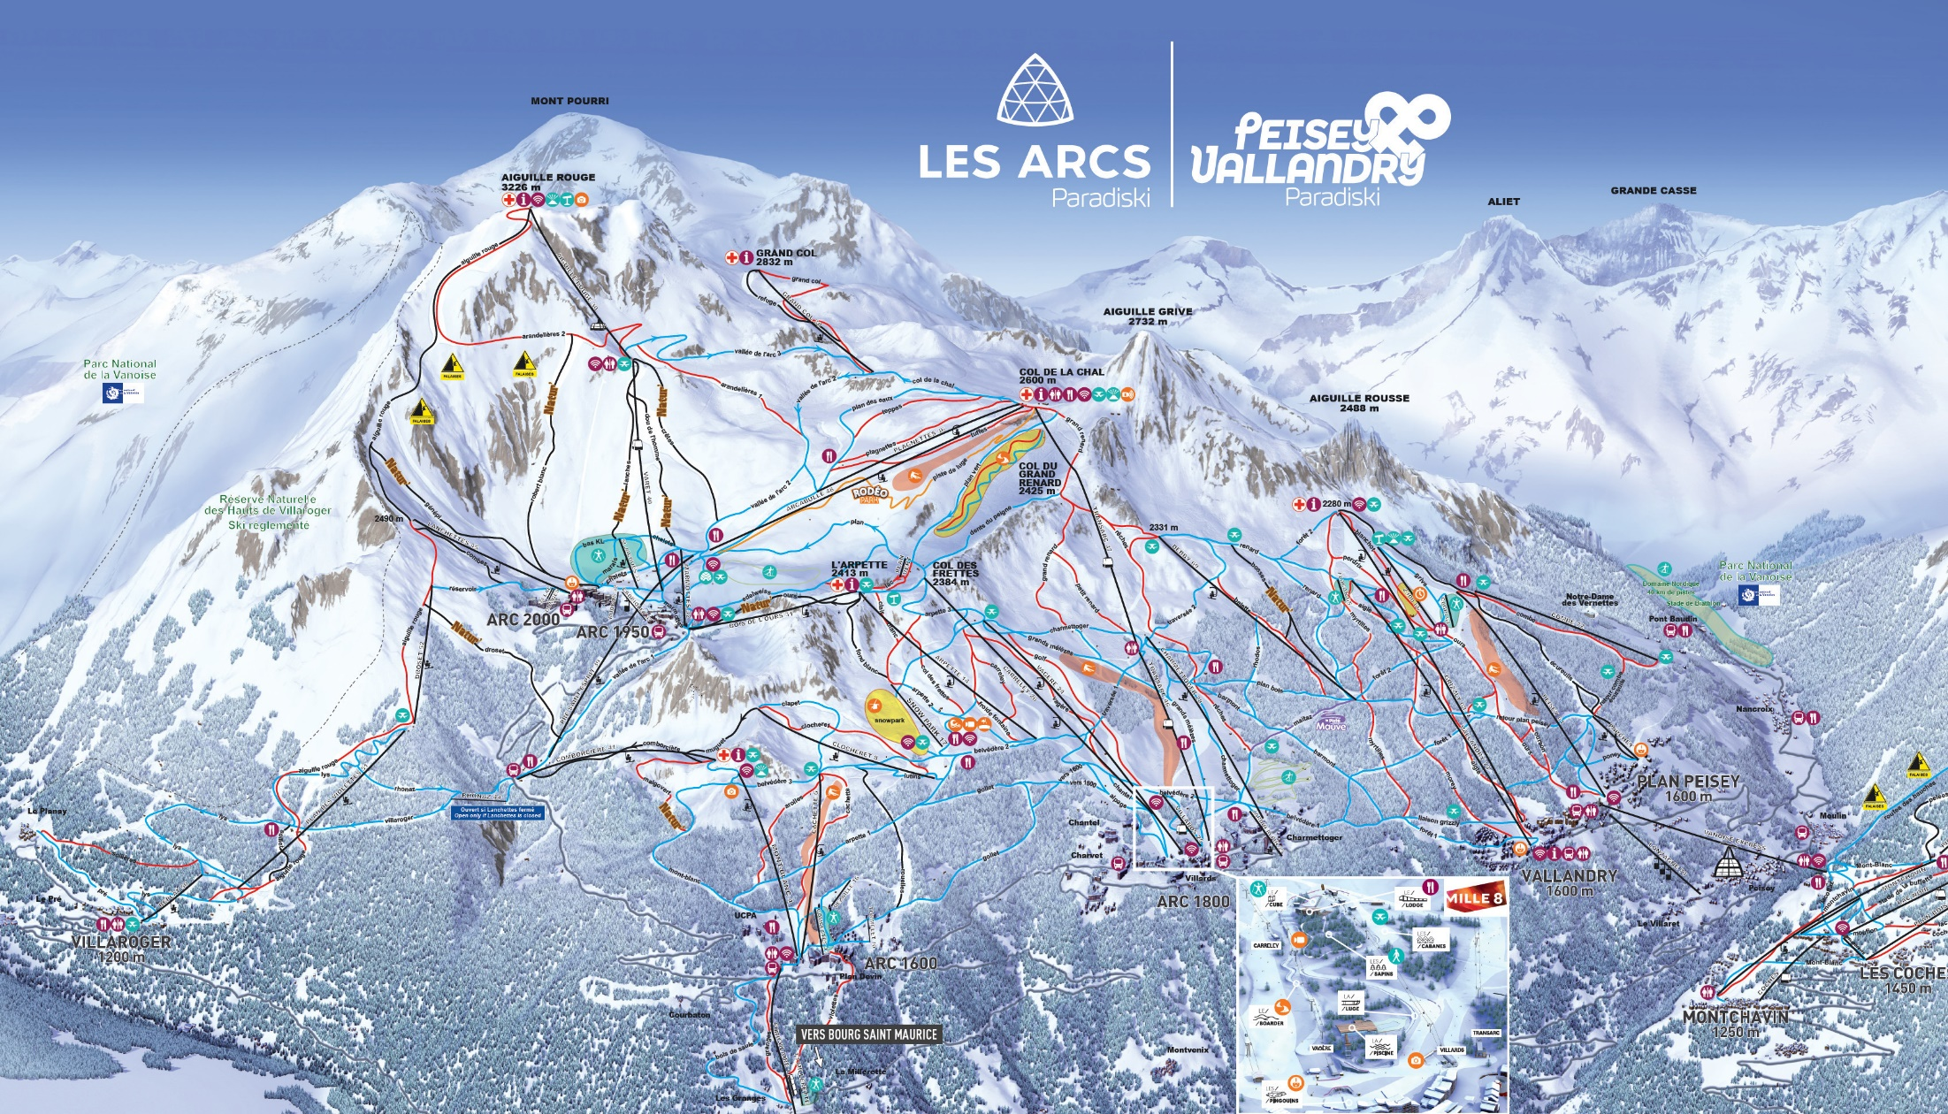
Voici un plan des pistes dans une station de ski.
Voici une station de ski en France.
Notes:
This is a piste map in the ski resort.

Slide 8
Il y a beaucoup de pistes de
couleurs différentes. Pourquoi?
a. parce que les couleurs sont intéressantes.
b. parce que les pistes sont petites ou grandes
c. parce que la couleur représente le niveau de difficulté de la piste.
Notes:
La Molina has lots of different coloured pistes. Why?
a. Because the colours are interesting. b. Because the pistes are small and big. c. Because the colour is the level of difficulty of the piste. Answer = c

Slide 9
Niveau de difficulté
Les pistes de ski sont vertes, bleues, rouges et noires,
selon la difficulté.
très facile
facile
difficile
très difficile
Notes:
Level of difficulty = Ski pistes are green, blue, red and blue in colour, according to their difficulty.
green = very easy, blue = easy, red = difficult, black = very difficult

Slide 10
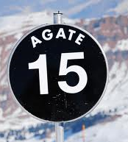
Quel numéro est la piste très facile ?
13
Quel numéro est la piste très difficile ?
15
Quel numéro est la piste difficile ?
8
Quel numéro est la piste facile ?
44
Notes:
Which number is the very easy piste? 13
Which number is the very difficult piste? 15
Which number is the difficult piste? 8
Which number is the easy piste? 44
Get the pupils to reproduce the numbers in France, applying the information they learnt in the previous slide.

Slide 11
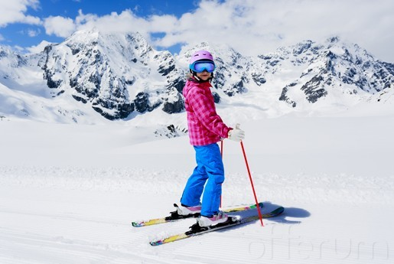
L’équipement de ski: c’est important d’être bien équipé : des skis, des chaussures, des gants, un bon pantalon, un masque et un anorak, et un casque pour le ski ou le snowboard etc.
le casque
la masque
l’anorak
les gants
le pantalon
les chaussures
les skis
Notes:
Good ski equipment: It’s very important to go well-equipped. Skis, boots, ski mask, gloves, good ski pants and anorak, and a specific helmet for skiing or for snowboarding, etc.
Get pupils to describe the colours of the items of clothing in the photo.

Slide 12
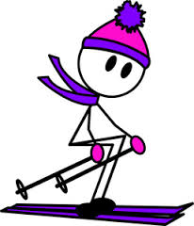
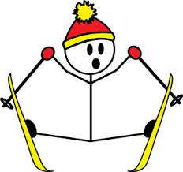
Tu sais faire du ski?
Oui je sais faire du ski.
Non, je ne sais pas faire du ski.
Notes:
Do you know how to ski? Yes! I know how to ski. No! I don’t know how to ski.

Slide 13
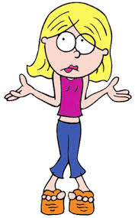
Tu sais jouer au golf?
Oui je sais jouer au golf.
Non je ne sais pas jouer au golf.
Notes:
Do you know how to play golf?
Yes! I know how to play golf.
No! I don’t know how to play golf.

Slide 14
Tu sais faire de la musculation?
Non je ne sais pas faire de
la musculation
Oui je sais faire de
la musculation
Notes:
Do you know how to weightlift?
Yes! I know how to do bodybuilding.
No! I don’t know how to do body building

Slide 15
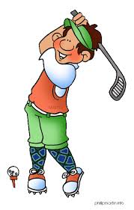
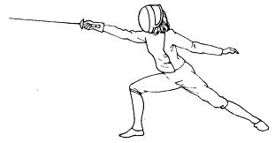
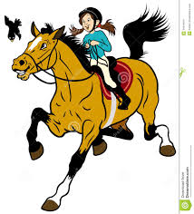
Reliez les phrases avec les images.
1. Je sais faire de l’équitation. J’ai un cheval qui s’appelle William.
a.
2. Je ne sais pas faire de l’escrime mais je sais ramer. La rame est mon sport favori, mais aussi j’aime jouer au football.
b.
c.
3. Je ne sais pas jouer au golf. Je pense que c’est très difficile. Je préfère faire de l’escrime parce que c’est formidable.
d.
Notes:
Reading. Match the words and the pictures. 1=c, 2=d, 3=b

Slide 16
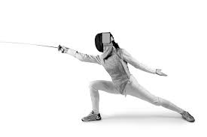
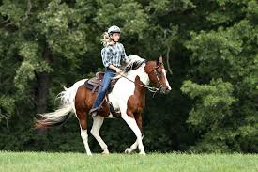
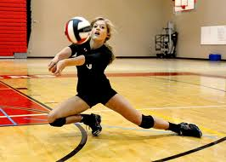
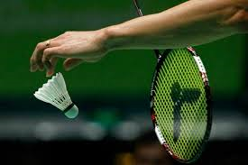
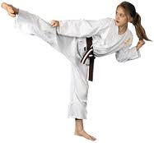
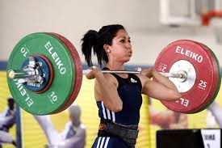
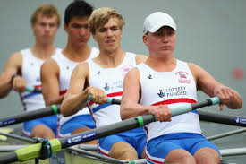
Jouer ou faire ?
a
b
c
d
e
f
g
h
i
Notes:
Quick revision of which sports need jouer or faire as their verb. c, d, e, g, need jouer au. All others can be used with faire .
NB: ramer – to row

Slide 17
Tu sais jouer / faire quels sports?
a
b
c
d
e
f
g
h
i
Notes:
Which sports do you know how to play?
Pairwork to ask and answer the questions. Pupils should use their A-Z of sports list that they compiled in lesson 15 to help with this task, and try to extend and enhance their answers adding opinions about sports or volunteering other sports if they don’t know how to play one they are asked about. They should use linking words to make longer sentences with opinions.
Faire de l’équitation b. Faire de l’escrime c. jouer au volley d. jouer au golf e. jouer au badminton f. faire du karaté g. jouer au basket h. faire de la musculation
i. ramer

Slide 18
Ecrivez un paragraphe pour présenter
Notes:
Ask pupils to write up a paragraph about which sports they know how to play and which they do, their opinions on them etc. so that they can do a little presentation orally about themselves to a group. The should remember to use tried and tested materials. Encourage them to start thinking of using at least 80% of material covered in lessons and perhaps up to 20% new material they might research themselves.

